Slide 1
Dopad práva EU na sociální zabezpečení migrujících osob
Mgr. Jitka Černá

Slide 2
Základní metody právní regulace
koordinace
harmonizace
koordinace
Členský stát 1
Členský stát 2
Členský stát3
harmonizace
Členský stát 1
Členský stát 2
Členský stát 3

Slide 3
Koordinační právo
nařízení Evropského parlamentu a Rady (ES) č. 883/2004 o koordinaci systémů sociálního zabezpečení
nařízení Evropského parlamentu a Rady (EU) č. 987/2009, kterým se stanoví prováděcí pravidla k nařízení č. 883/2004
nařízení Evropského parlamentu a Rady (EU) č. 1231/2010, kterým se rozšiřuje působnost nařízení č. 883/2004 a nařízení č. 987/2009 na státní příslušníky třetích zemí, na které se tato nařízení dosud nevztahují pouze z důvodu jejich státní příslušnosti
nařízení Evropského parlamentu a Rady (EU) č. 492/2011 o volném pohybu pracovníků uvnitř Unie

Slide 4
Nařízení 883/2004

Slide 5

Osobní rozsah působnosti
státní příslušníci členského státu EU, EHP a Švýcarska
osoby bez státní příslušnosti a uprchlíci bydlící v některém členském státě, kteří podléhají nebo podléhali právním předpisům jednoho nebo více členských států
rodinní příslušníci
pozůstalí

Slide 6

Rodinný příslušník
vnitrostátní právní úprava státu, který poskytuje dávky
manžel nebo manželka, nezletilé děti a nezaopatřené děti, které dosáhly zletilosti
osoba závislá hlavně na pojištěné osobě nebo důchodci

Slide 7


Věcný rozsah působnosti
dávky v nemoci
dávky v mateřství a rovnocenné otcovské dávky
dávky v invaliditě
dávky ve stáří
pozůstalostní dávky
dávky při pracovních úrazech a nemocech z povolání
pohřebné
dávky v nezaměstnanosti
předdůchodové dávky
rodinné dávky

Slide 8

Jaké dávky nespadají pod koordinaci?
dávky sociální a zdravotní pomoci
- jejich poskytnutí je závislé na prověření
majetkových poměrů žadatele
zvláštní nepříspěvkové dávky
(příloha č. X nařízení 883/2004)
dávky pro oběti války nebo následků války
dávky založené na dohodách mezi zaměstnavateli a odbory, i když je stát prohlásí za závazné
zálohy na výživné a zvláštní dávky při narození dítěte a při jeho osvojení (příloha I nařízení 883/2004)

Slide 9
Základní principy koordinace systémů sociálního zabezpečení
Rovnost nakládání
Aplikace právního řádu jednoho státu
Sčítání dob pojištění
Zachování nabytých práv (export dávek)
Stejné hodnocení skutečností (asimilace faktů)

Slide 10

Nařízení 1231/2010
zahrnuje do osobní působnosti koordinace sociálního zabezpečení dle nařízení 883/2004 státní příslušníky třetích zemí, jejich rodinné příslušníky a pozůstalé po nich, pokud oprávněně pobývají na území členského státu a jsou v situaci, která se neomezuje ve všech ohledech na jediný členský stát

Slide 11

Nařízení 492/2011
občané členských států EU a EHP a jejich rodinní příslušníci (pozor! jiná definice rodinného příslušníka než v nařízení 883/2004)
pouze pracovníci
stejné sociální výhody jako tuzemští pracovníci

Slide 12
Harmonizační právo
směrnice Evropského parlamentu a Rady 2004/38/ES o právu občanů Unie a jejich rodinných příslušníků svobodně se pohybovat a pobývat na území členských států
směrnice Rady 2003/109/ES o právním postavení státních příslušníků třetích zemí, kteří jsou dlouhodobě pobývajícími rezidenty
směrnice Rady 2009/50/ES o podmínkách pro vstup a pobyt státních příslušníků třetích zemí za účelem výkonu zaměstnání vyžadujícího vysokou kvalifikaci
směrnice Evropského parlamentu a Rady 2011/98/EU o jednotném postupu vyřizování žádostí o jednotné povolení k pobytu a práci na území členského státu pro státní příslušníky třetích zemí a o společném souboru práv pracovníků ze třetích zemí oprávněně pobývajících v některém členském státě – lhůta pro transpozici do 25. 12. 2013
směrnice Rady 2003/86/ES o právu na sloučení rodiny

Slide 13

Směrnice 2004/38
občané členských států EU a EHP a jejich rodinní příslušníci (jiná definice než v nařízení 883/2004)
pobyt
  do 3 měsíců (0)
  nad 3 měsíce (viz dále)
  trvalý (stejné postavení jako občané hostitelského státu)

Slide 14
Přechodný pobyt delší než 3 měsíce
jsou zaměstnanými osobami nebo OSVČ nebo
mají dostatečné prostředky, aby se po dobu svého pobytu nestali zátěží pro systém sociální pomoci hostitelského členského státu a
jsou účastníky zdravotního pojištění, kterým jsou v hostitelském členském státě kryta všechna rizika nebo
jsou studenty, a
  jsou účastníky zdravotního pojištění, kterým jsou v hostitelském členském státě kryta všechna rizika, a
  ujistí příslušný vnitrostátní orgán, že mají dostatečné prostředky, aby se nestali zátěží pro systém sociální pomoci hostitelského členského státu, nebo
jsou rodinnými příslušníky doprovázejícími nebo následujícími občana Unie.

Slide 15
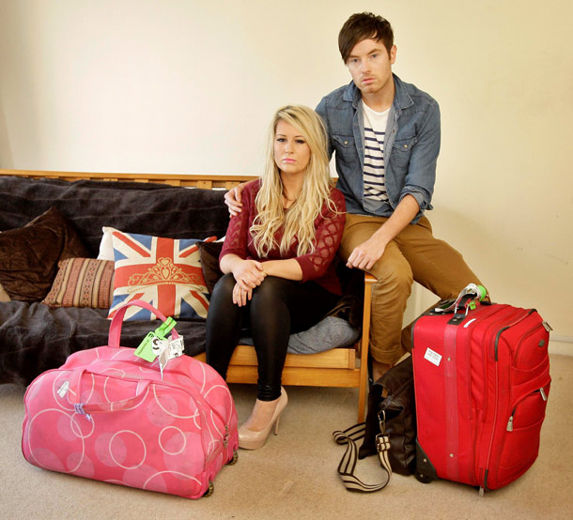

vyhoštění ze země by nemělo být
automatickým důsledkem
využití systému sociální pomoci
hostitelský členský stát by měl
  posuzovat, zda se nejedná o dočasné potíže
  zohlednit délku pobytu, osobní poměry a objem poskytované pomoci
  zaměstnané osoby, osoby samostatně výdělečně činné a uchazeči o zaměstnání, by neměli být vyhoštěni, s výhradou případů odůvodněných veřejným pořádkem nebo veřejnou bezpečností

Slide 16
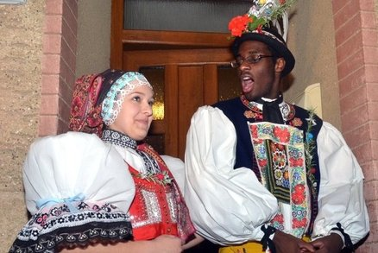
Směrnice 2003/109
státní příslušníci třetí země s přiznaným právním postavením dlouhodobě pobývajícího rezidenta (oprávněný nepřetržitý pobyt na území po dobu 5 let) a jeho rodinní příslušníci (opět jiná definice – směrnice 2003/86)
právo na rovné zacházení v oblasti:
  sociálního zabezpečení
  sociální podpory a
  sociální ochrany
  podle vnitrostátních právních předpisů
  členský stát může rovné zacházení omezit
    na případy, kdy rezident nebo jeho rodinní příslušníci v něm mají bydliště nebo obvyklé místo pobytu
    v oblasti sociální podpory a sociální ochrany na základní dávky

Slide 17

Směrnice 2009/50
státní příslušníci třetích zemí
(držitelé modré karty) a
jejich rodinní příslušníci
(definice směrnice 2003/86)
pobyt na území delší než tři měsíce za účelem výkonu zaměstnání vyžadujícího vysokou kvalifikaci
právo na rovné zacházení v oblasti sociálního zabezpečení
právo na poskytování důchodu v případě přesunu do třetí země

Slide 18

Směrnice 2011/98
státní příslušníci třetích zemí, kteří
žádají o pobyt v členském státě za účelem výkonu práce
byli členským státem přijati za jiným účelem, než je výkon práce, ale
  jsou oprávněni k výkonu práce a
  jsou držiteli povolení k pobytu
byli členským státem přijati za účelem výkonu práce
ne sezonní pracovníci

Slide 19
Právo na rovné zacházení
přijatí pracovníci ze třetích zemí mají právo na rovné zacházení s občany členského státu, ve kterém pobývají, při poskytování dávek sociálního zabezpečení uvedených v nařízení 883/2004
členské státy mohou rovné zacházení omezit
Rovné zacházení nesmí být omezeno u pracovníků ze třetích zemí, kteří
  jsou již zaměstnáni nebo
  byli zaměstnáni po dobu nejméně šesti měsíců a jsou zaregistrováni jako nezaměstnaní.

Slide 20
Omezení rodinných dávek
Členské státy mohou rozhodnout, že rodinné dávky nebudou poskytovat státním příslušníkům třetích zemí, kteří
  jsou oprávněni pracovat na území členského státu po dobu nejvýše šesti měsíců, nebo
  byli přijati za účelem studia, nebo
  jsou oprávněni k výkonu práce na základě víza

Slide 21

Právo na důchod
pracovníci ze třetích zemí
stěhující se do třetí země nebo
jejich pozůstalí, kteří pobývají ve třetí zemi
obdrží starobní, invalidní nebo pozůstalostní důchod vyplývající z předcházejícího zaměstnání
za stejných podmínek a podle stejné výměry jako státní příslušníci dotčených členských států, kteří se odstěhují do třetí země.

Slide 22
Směrnice 2003/86
státní příslušníci třetích zemí – právo na sloučení rodiny
Podmínky:
přiměřené ubytování považované za obvyklé pro rodinu srovnatelné velikosti
zdravotní pojištění, pokud jde o všechna rizika běžně krytá státním příslušníkům daného členského státu
stálé a pravidelné finanční příjmy, které jsou dostatečné pro výživu rodiny, aniž by využívala systému sociální pomoci daného členského státu

Slide 23
Vážené dámy a pánové, děkuji Vám za pozornost
jitka.cerna@ochrance.cz

